Slide 1
METODE GEORESISTIVITAS DAN ELEKTROMAGNETIK Konfigurasi Elektroda dan Factor Geometri
FEBRIA ANITA, M.SC
FAKULTAS TEKNIK DAN SAINS
PROGRAM STUDI FISIKA

Slide 2
POKOK BAHASAN
Konfigurasi Elektroda dan
Factor Geometri
- Wenner
- Schlumberger,
- Wenner-Schlumberger
- Pole-Dipole
- Pole-pole

Slide 3
Metode resistivitas konfigurasi dipol - dipole
Pada konfgurasi dipole-dipole, kedua elektroda arus dan elektroda potensial terpisah dengan jarak a.Sedangkan elektroda arus dan elektroda potensialn bagian dalam terpisah sejauh na,dengan n adalah bilangan bulat.
Variasi n digunakan untuk mendapatkan berbagai kedalaman tertentu,semakin besar n maka kedalaman yang diperoleh juga semakin besar.
Tingkat sensitivitas jangkauan pada konfgurasi dipole-dipole dipengaruhi oleh besarnya a dan variasi n

Slide 4
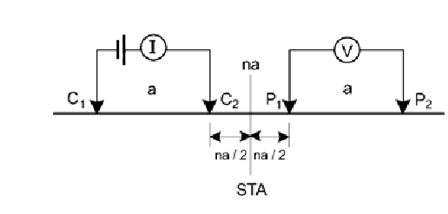
Pemasangan elektroda konfiguasi dipole - dipole

Slide 5
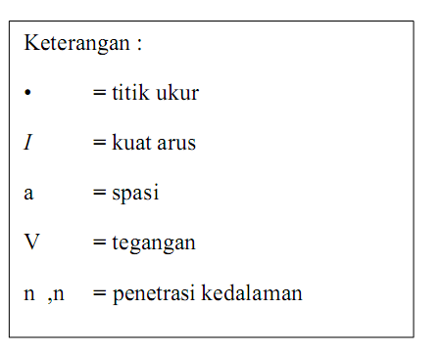

Slide 6
Faktor geometri pada konfigurasi elektroda dipol - dipol

Slide 8
FUNGSI FAKTOR GEOMETRI
• Normalisasi arus yang masuk kedalam bumi
• Faktor pengali arus dan respon potensial terhadap kedalaman

Slide 9
KELEMAHAN
1. Survey Dipole-dipole mebutuhkan waktu yang relative lama.
2. Kedalaman maksimal yang masih bisa di tafsir dengan baik <100 m
3. Kurang sensitif digunakan untuk target yang berlapis

Slide 10
KELEBIHAN
1. Sensitivitas konfigurasi dipole-dipole baik secara vertikal dan horisontal (lateral)
2. baik digunakan untuk target berupa intrusi, urat (vein) kuarsa

Slide 11
APLIKASI
1. IDENTIFIKASI LAPISAN BATUBARA
2. PENCARIAN PAGAR CANDI
3. ENERGI PANAS BUMI
4. EKSPLORASI MINERAL SULFIDA
5. PENAFSIRAN STRUKTUR GEOLOGI
6. INTRUSI
7. PILLOW LAVA

Slide 12
Konfigurasi Pole-Pole
Elektroda detektor diletakkan pada bagian tengah dari susunan tersebut
Dalam susunan ini empat elektroda terletak dalam suatu garis lurus.
Elektroda C2 dan P2 diletakkan pada sekitar lokasi penelitian dengan jarak minimum 20 kali spasi terpanjang C1-P1
Susunan elektroda untuk konfigurasi Pole-Pole ditunjukkan dalam Gambar di bawah ini. Di mana C1=P1= na/2; sedangkan C2=P2= ∞:

Slide 13
Pemasangan elektroda pole - pole

Slide 14
Faktor geometri konfigurasi pole - pole

Slide 15
Konfigurasi ini bertujuan :
mencatat gradien potensial atau intensitas medan listrik dengan menggunakan pasangan elektroda detektor (potensial) yang berjarak relatif dekat dibanding dengan jarak elektroda arus

Slide 16
KELEBIHAN
Konfigurasi Pole-Pole memiliki keunggulan untuk mendeteksi adanya besarnya tahanan jenis (resistivitas) bawah permukaan tanah
Biaya yang dibutuhkan relatif murah dan efisien serta sangat sederhana dibandingkan dengan metode yang lain
Dapat dikerjakan dengan 2-3 orang saja
Data yang diperoleh sangat akurat

Slide 17
KELEMAHAN
Metode sounding konfigurasi pole2 jarang digunakan dalam pencarian struktur bawah permukaan tanah,karena biasanya metode sounding dikonfigurasikan dengan konfigurasi wenner ataupun dipole-dipole.

Slide 18
Konfigurasi pole-dipole
Pada konfigurasi pole – dipole digunakan 4 elektroda ( 2 elektroda arus dan 2 elektroda potensial ) dengan 1 elektroda dipasang pada jarak tak hingga.
Elektroda arus C2 ditempatkan pada sekitar lokasi penelitian dengan jarak minimum 5 kali spasi terpanjang C1-P1.

Slide 19
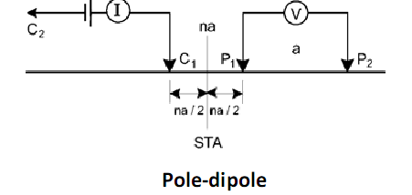
Pemasangan elektroda konfigurasi pole-dipole

Slide 20
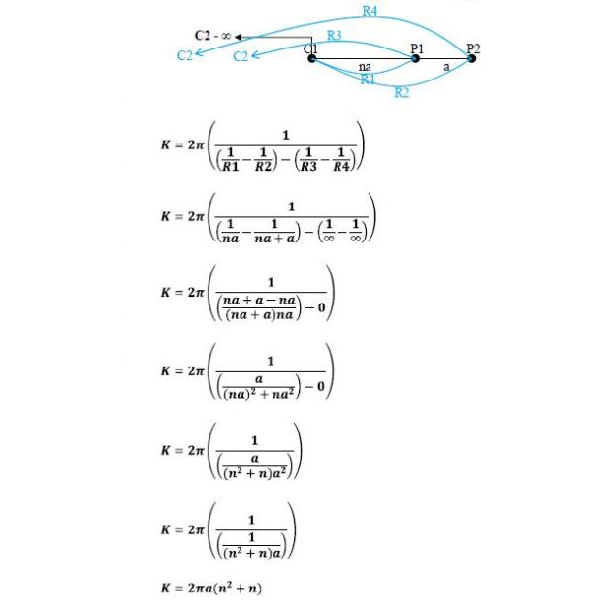
Faktor geometri konfigurasi pole - dipole

Slide 24
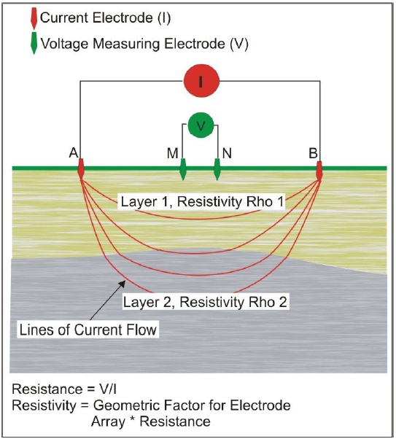
Tata cara Pendugaan VES
Susunan Elektroda Schlumberger
A dan B = Posisi elektroda arus
M dan N = Posisi elektroda potensial
= Garis Equipotensial
= Garis arah arus listrik
I = Arus (Ampere)
V = Potensial (Volt)
Jarak AM = NB MN
≠

Slide 26
Rumus dasar pengukuran geolistrik untuk bumi homogen (bertahanan jenis sama) dirumuskan sebagai berikut :
dimana :
ρ α = Tahanan jenis dalam Ohm meter
∆ V = Beda potensial dalam Volt
I = Kuat Arus dalam Ampere
k = Faktor geometris

Slide 27
Sedangkan faktor geometris untuk cara Schlumberger dirumuskan sebagai berikut :
dimana :
MN = Jarak bentangan elektroda potensial
AB = Jarak bentangan elektroda arus.

Slide 28
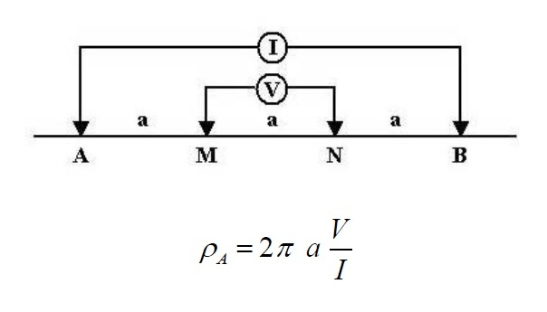
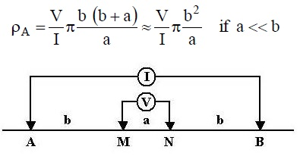
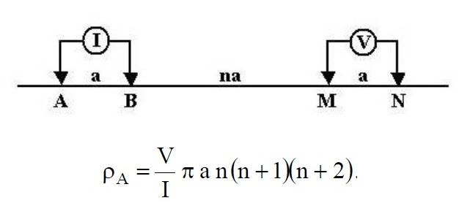
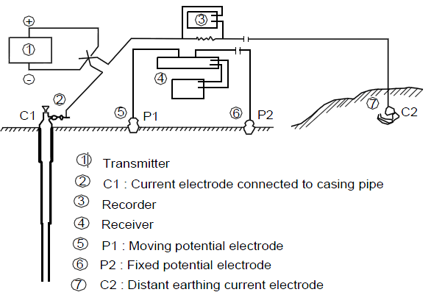
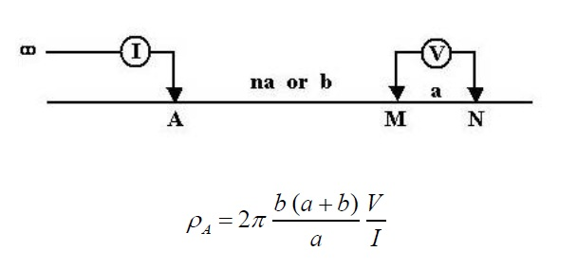
Wenner
Schlumberger
Konfigurasi Pendugaan Geolistrik
Dipole Dipole
Misse A la Masse
Pole Dipole

Slide 29
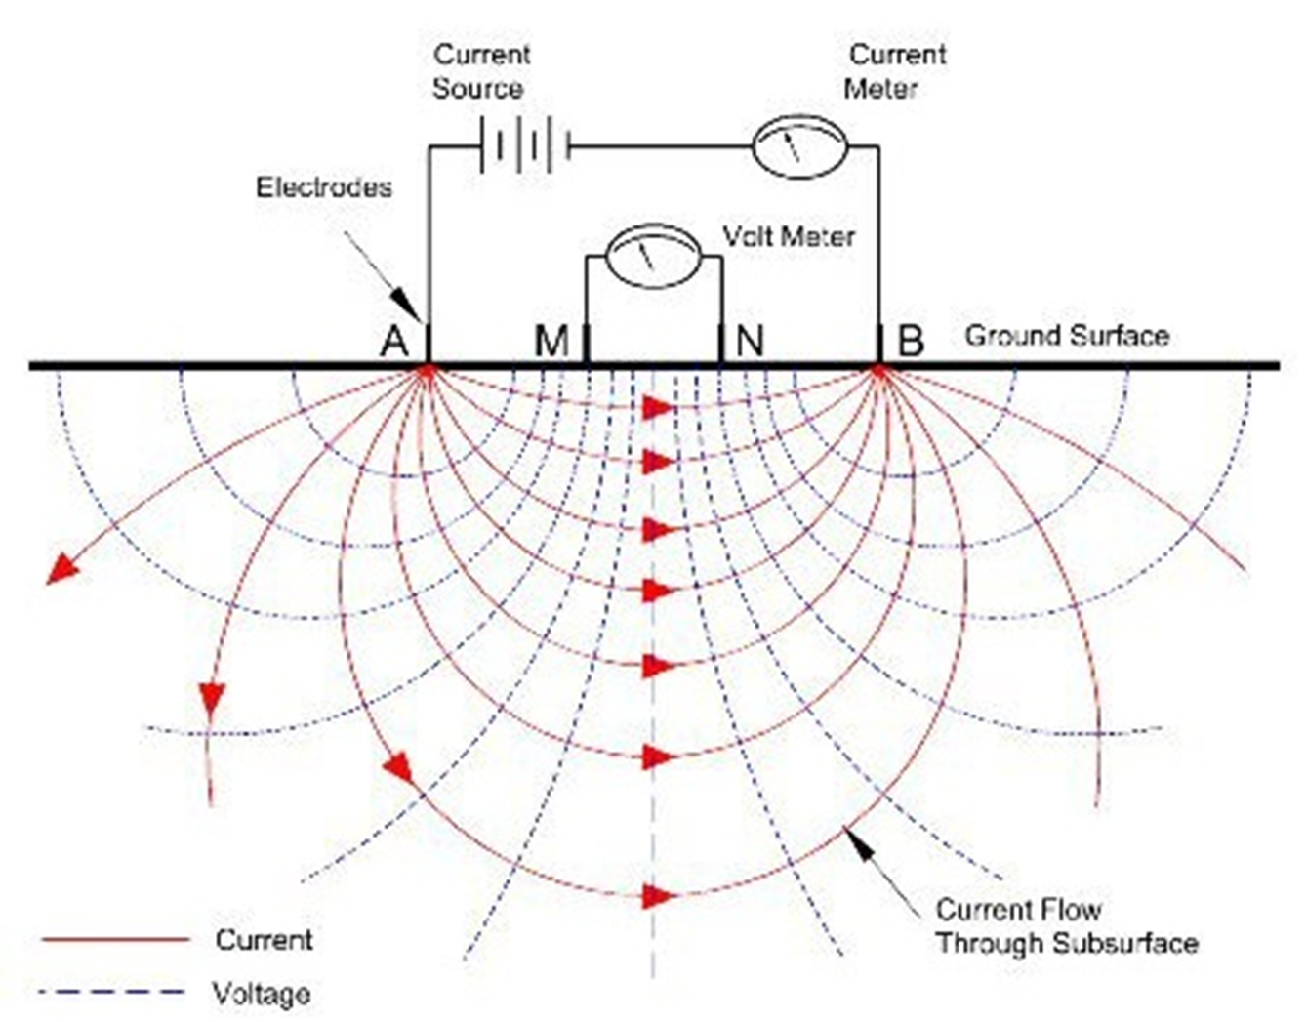
Tata cara Pendugaan Geolistrik
Susunan Elektroda Schlumberger
A dan B = Posisi elektroda arus
M dan N = Posisi elektroda potensial
= Garis Equipotensial
= Garis arah arus listrik
I = Arus (Ampere)
V = Potensial (Volt)
Jarak AM = NB MN
≠

Slide 33
Ketentuan Umum Pelaksanaan Survai Geolistrik
Peralatan diletakkan diatas tanah dan dialasi papan, tidak bersentuhan langsung dengan tanah.
Apabila pengukuran geolistrik dilaksanakan didalam kendaraan bermotor harus memenuhi persayaratan yaitu sekitar 20 m dari jalur pengukuran untuk mencegah jika terjadi kebocoran pada elektroda potensial, tidak akan mempengaruhi pembacaan nilai potensial.
Kabel potensial selalu diletakkan diatas permukaan tanah dan kabel arus harus diatas kabel potensial.
Pemindahan elektroda arus dan elektroda potensial dilakukan pada saat yang bersamaan dan memakai jarak yang telah ditentukan dari titik nol.
Batang elektroda arus dan elektroda potensial harus ditanam sekitar 20 cm kedalam tanah dengan baik dan hubungan kabel ke alat harus baik, jangan ada kabel yang luka karena akan terjadi kebocoran.

Slide 34
Ketentuan Umum Pelaksanaan Survai Geolistrik
Pendugaan geolistrik harus menghindari pagar kawat, saluran air dan aliran sungai.
Pendugaan geolistrik harus menghindari jalur kawat listrik tegangan tinggi (SUTET/SUTEM) dan saluran pipa air karena nilai pembacaan akan terganggu.
Penelitian air tanah dengan metode geolistrik dilakukan pada suatu jalur bentangan yang lurus dan dengan jarak elekroda arus dan potensial diukur dengan pita ukur.
Peralatan geolistrik sebaiknya mempergunakan komputerisasi, penafsiran data dengan perangkat lunak akan mempermudah dan mempercepat pelaksanaan pendugaan geoliustrik.
Arah bentangan kabel elektroda pendugaan harus sejajar dengan jurus lapisan.
Pendugaan geolistrik seharusnya menghindari daerah yang dipastikan daerah langka air.

Slide 35
Faktor – faktor yang harus diperhatikan sehingga pendugaan geolistrik dapat mencapai hasil maksimal :
Peralatan duga yang memadai, mudah dibawa & dioperasikan
Tenaga operator yang handal, paham mengoperasikan peralatan
Tersedia ahli Geofisika / Hidrogeologi yang berpengalaman
Kabel arus dan kabel potensial yang baik tidak luka / lecet
Alat komunikasi yang cukup untuk mempercepat operasional
Tenaga ahli hidrogeologi / geofisika yang dapat menafsirkan data
Alat pengukur daya hantar listrik (Electric Conductivity Meter), GPS, peta topo & geologi-hidrogeologi
Palu, kompas geologi dan peralatan lain yang perlu.

Slide 36
Pemilihan Aturan Bentangan
Pendugaan Gejala Horisontal
metoda penyelidikan untuk mempelajari struktur media horisontal dan perubahan yang diharapkan hanya kearah vertikal saja.
Pendugaan geolistrik tahanan jenis (Resistivity Sounding) mempelajari urutan batuan dari atas kebawah.
Pemetaan horisontal (Horizontal Profilling) dapat dipergunakan pada pendugaan horisontal untuk memetakan kedalaman batuan dasar.
Pemilihan AB/2 dan a yang tepat akan memberikan nilai tahanan jenis yang meliputi daerah penelitian sehingga akan dapat menggambarkan kontur AB/2 = 50 m, 100 m, 150 m dan 200 m dan a = 10 m, 25 m dan 50 m.

Slide 37
Pendugaan Gejala Vertikal
metoda pendugaan dirancang untuk mengetahui keadaan geologi bawah permukaan secara geometris vertikal dan semi vertikal
Vertical Resistivity Profilling dan pemetaan (mapping) yaitu resistivity sounding untuk media vertikal.
Horizontal Resistivity Profilling untuk struktur vertikal dapat dilakukan dengan menggunakan elektroda Wenner, Schlumberger, Asymetrical Schlumberger, Dipole-dipole, Lee.
Dalam melakukan horisontal profilling harus memperhatikan :
Jarak a yang digunakan
Arah bentangan tegak lurus atau sejajar jenis lapisan / jenis struktur dan pemetaan (mapping).
Peta Ekuipotensial (Equipotential Map) terbagi atas :
Potential Mapping
Misse alla Masse

Slide 38
Cara penafsiran geolisrik tahanan jenis dapat dilakukan dengan :
Cara Manual : menggunakan Kurva Baku dan Kurva Tambahan dengan melakukan pencocokan lengkungan (”matching curve”). Penafsiran geolistrik dilakukan untuk memperoleh nilai tahanan jenis sebenarnya dan prakiraan ketebalan lapisan.
Perhitungan dan pencocokan Kurva Baku dari dua macam lapisan (two type layer), tiga macam atau empat macam pada keadaan nilai tahanan jenis dan ketebalan lapisan yang berbeda.
Kurva baku (Two layer curves) dan Kurva Tambahan (K, Q, A dan H) yang digunakan adalah Kurva Orellana dan Mooney (1966), Bhattacharya P.K. dan Patra H.P. (1968), Rijkswaterstaat (1969).

Slide 39
Cara komputerisasi : yaitu dengan mempergunakan perangkat lunak yang beredar dipasaran seperti RESINT 53, VESPC, GRIVEL, RESIXv3 dan Program FMIPA ITB dll.
Perangkat lunak digunakan dengan memasukan data lapangan dan memasukkan nilai tahanan jenis (Ω). Untuk memilih tahanan jenis dan ketebalan lapisan dapat dilakukan dengan cara ”trial and error” dengan memilih ”root mean square” (RMS) dibawah 5%.

Slide 40
HUBUNGAN PENAFSIRAN PENDUGAAN GEOLISTRIK DENGAN AKIFER
Hubungan antara besaran nilai tahanan jenis dengan jenis batuan dapat dipengaruhi oleh beberapa hal antara lain :
Batuan sedimen yang lepas (unconsolidated material) mempunyai nilai tahanan jenis yang lebih rendah dibandingkan dengan batuan sedimen yang kompak.
Jika batuan mengandung air akan mempunyai nilai tahanan jenis yang lebih rendah dibandingkan dengan yang kering & dibandingkan dengan yang mengandung kadar garam yang tinggi.
Kesarangan / porositas batuan. Kesarangan batuan adalah perbandingan antara volume rongga batuan dengan batuan keseluruhan (V_{r} / V x 100%). Maka kesarangan besar berarti volume air besar pula.
pH air yang terkandung pada rongga batuan.
Tahanan jenis batuan akan bervariasi dari satu tempat ketempat lain dan tergantung pada keadaan setempat.

Slide 41
HUBUNGAN PENAFSIRAN PENDUGAAN GEOLISTRIK DENGAN AKIFER
Tahanan jenis dapat berbeda secara menyolok, tidak saja dari satu lapisan kelapisan yang lain, tetapi juga dalam satu lapisan batuan.
Perbedaan temperatur air.
Permeabilitas / kesanggupan suatu batuan yang mempunyai pori – pori untuk mengalirkan cairan.
Nilai Tahanan Jenis
Air tanah segar berkisar antara 10 ~ 100 0hm-meter
Air payau / air asin berkisar 1 ~ 10 ohm-meter

Slide 43
Febria Anita, S.Si., M.Sc

